Slide 1

Formation pour le zéro net
Chaque réduction compte!
Mercredi 28 fevrier 2024
Mirjam Tubajiki
30. November 2022

Slide 2
Programme
13:30 Accueil: Le zéro net en 2050 – un cheminement commun
13:45 Retour vers le futur: comment avons-nous atteint le zéro net?
14:10 Se former en continu en vue de l’objectif climatique: l’accent sur la formation professionelle et fromation continue à des fins professionelles
14:35 Exemple pratique: rencontre conçue dans le respect du climat par les apprenties et apprentis de l’OFEV, de l’OFEN et de l’OFROU
15:00 Elevator Pitches
15:20 Pause et tour des possibilités
16:30 Table ronde
17:10 Clôture
17:30 Apéritif et résautage

Slide 3
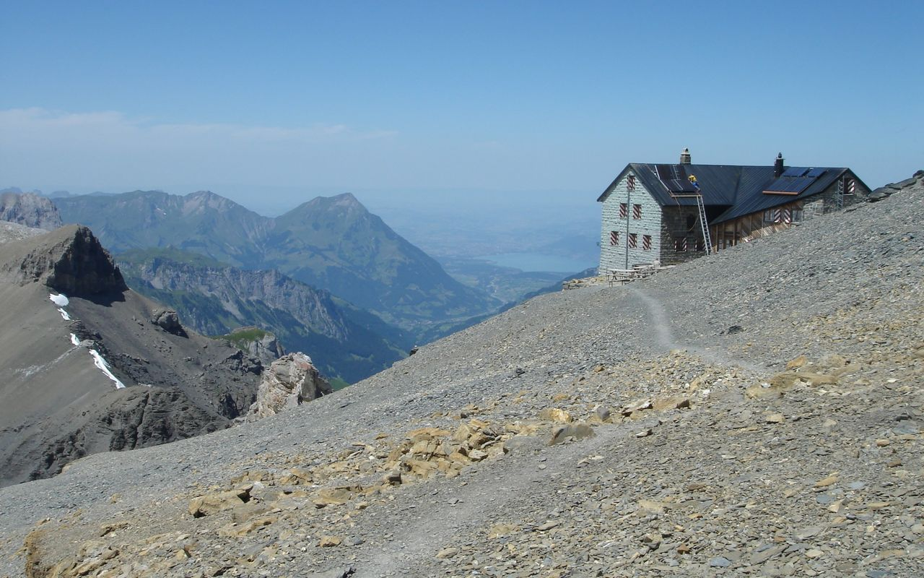
Accueil
Le zéro net en 2050, un cheminement commun
Reto Burkard, Chef de division climat, OFEV
Bildung für Netto-Null – Jede Reduktion zählt! 28.2.2024
Source de l’image: www.sac-cas.ch

Slide 4
Keynote 1
Retour vers le futur: comment avons-nous atteint le zéro net?
Roger Spindler, Directeur de l’école d’Arts Visuels Berne et Bienne, intervenant pour le Zukunftsinstitut, Frankfurt am Main

Slide 5
Keynote 2
Se former en continu en vue de l’objectif climatique: l’accent sur la formation professionnelle et formation continue à des fins professionnelles
Kathrin Schlup, sanu, co-directrice et cheffe de la division transformation

Slide 6
Exemple pratique
Rencontre conçue dans le respect du climat par les apprenties et apprentis de l’OFEV, de l’OFEN et de l’OFRU
Andrra Mataj, Apprentie de commerce à l’OFEV
Ruben Burn, Apprenti médiamathique à l’OFEV

Slide 7
Elevator Pitches et tour des possibilités
Lernende BAFU, BFE, ASTRA mit myclimate: Klimafreundliche Organisation einer Tagung
Lernende BAFU: Conscious Kitchen
Myclimate: Company Challenge
sanu: Atelier Klimakommunikation
Ökozentrum: Klima-Energie-Erlebnistage
Ideas for future: Klimaworkshop
Myblueplanet: Climate Lab und Klimaschule
Eartheffect: Future Perfect
GWÖ, Bildung für morgen: BNE-Portal
ZHAW: Simulationsspiel Schweizer Stadt von 1990 - 2050 zu Netto-Null
SVEB: Klima-Check für Weiterbildungsinstitutionen
BMS BBW: Klimaprojekt
Fachklasse Grafik, Luzern: Erschreckend schöne Bilder
Hochschule Luzern: MAS Netto-Null in Unternehmen
Éducation21: Themendossier Klima und andere
ZKB: Nachhaltigkeitspreis für Lernende und MaturandInnen
Foodoo: Food Save-Angebote
SBFI: Orientierungsrahmen Nachhaltige Entwicklung und Pauschale
BAFU/BFE: Beratungsangebot und Unterstützung bei Berufsrevisionen

Slide 8
Programm
13:30 Accueil: Le zéro net en 2050 – un cheminement commun
13:45 Retour vers le futur: comment avons-nous atteint le zéro net?
14:10 Se former en continu en vue de l’objectif climatique: l’accent sur la formation professionelle et fromation continue à des fins professionelles
14:35 Exemple pratique: rencontre conçue dans le respect du climat par les apprenties et apprentis de l’OFEV, de l’OFEN et de l’OFROU
15:00 Elevator Pitches
15:20 Pause et tour des possibilités
16:30 Table ronde
17:10 Clôture
17:30 Apéritif et résautage

Slide 9
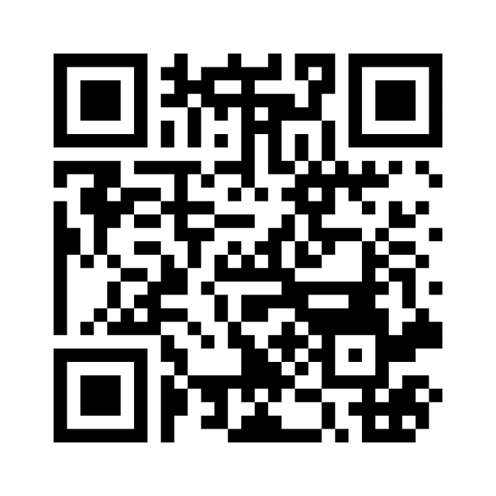

Mentimeter
Nennen Sie zwei Kompetenzen, die zum Erreichen des Netto-Null-Ziels beitragen?​
Citez deux compétences qui contribuent à la réalisation de l'objectif "zéro net" ?

Slide 10
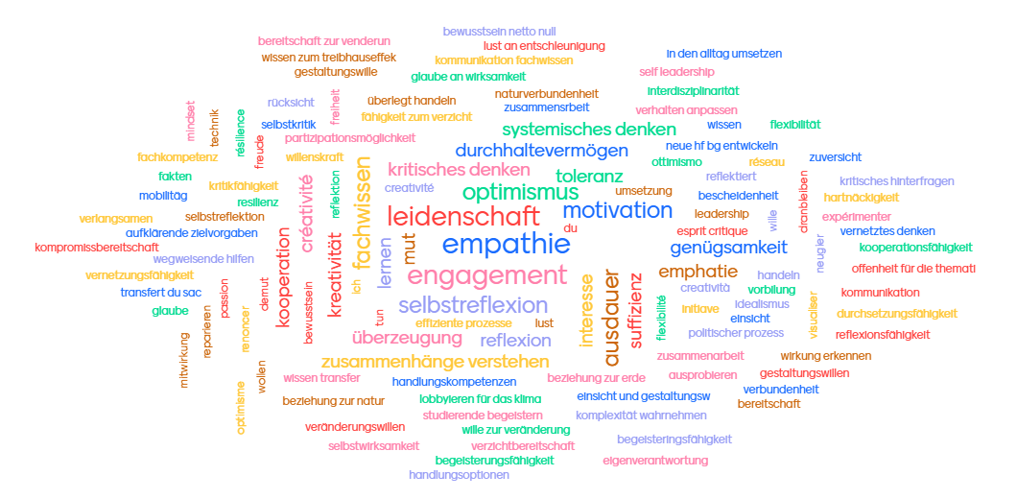
Mentimeter

Slide 11

Conclusion…
OFEV:
Encouragement des projets (admin.ch)
OFEN:
Encouragement financier de la formation continue (suisseenergie.ch)

Slide 12
Contact
OFEV: bildung@bafu.admin.ch
Mirjam Tubajiki
Fachspezialistin Umweltbildung
Stellvertretende Leiterin
Sektion Umweltbildung
T +41 58 468 77 85
mirjam.tubajiki@bafu.admin.ch
Nadine Gehrig
Fachspezialistin Umweltbildung
Sektion Umweltbildung
T +41 58 460 52 82
nadine.gehrig@bafu.admin.ch
Séverine Haldi
Bildungsverantwortliche
Klimaprogramm
T +41 58 460 52 82
séverine.haldi@bafu.admin.ch
OFEN: bfe.admin.ch
Kornelia Hässig
Dienst Aus-/Weiterbildung
T +41 58 464 73 87
kornelia.haessigvinzens@bfe.admin.ch
Christoph Blaser
Dienst Aus-/Weiterbildung
T +41 58 460 81 98
christoph.blaser@bfe.admin.ch
Barbara Schäfli
Dienst Aus-/Weiterbildung
T +41 58 480 37 24 barbara.schäfli@bfe.admin.ch
12

Slide 13






Save the Date - 28. Oktober 2024 von 13.30 bis 17.00 in Olten an der FHNW
Umwelt in der Berufsbildung - von der Komplexität zu konkreten Lernsituationen
Aktive teilnehmende Organisationen für Workshops
Fenaco
Strickhof
Allgemeine Berufsschule Zürich ABZ
éducation21
EHB
eduxept AG
Keynote
Robert Hantsch, Universität Rostock
Mischa Kaspar, myclimate
Die Veranstaltung wird durchgeführt mit:
Die SGAB wird unterstützt von:

Slide 14
Avant de partir…
Veuillez discuter avec votre voisine ou voisin :
  Qu'est-ce qui vous a surpris aujourd'hui ?
Puis notez sur le papier devant vous:
  En deux mots, qu'allez-vous dès demain faire différemment?
Vous disposez de cinq minutes.
Veuillez coller le papier sur un tableau en sortant de la salle.

Slide 15

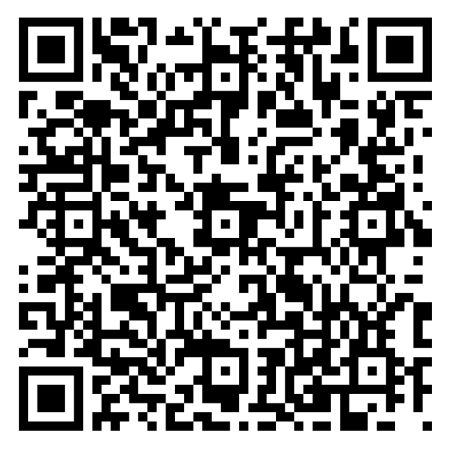
Wir brauchen Ihr Feedback!
Deutsch:
Français:
Vielen Dank für Ihre Aufmerksamkeit und Mitwirkung !
Notes:
Ganzes Team kommt auf die Bühne

